Slide 1
A közösségi portálok használata. (Etikett,veszélyek…)
Készítette: Végh Melanie
Felkészítő tanár: Husekné Szabó Ildikó
Iskola: Türr István Gimnázium és Kollégium
Cím: Pápa, Fő utca 10

Slide 2
Facebook, Myspace, MyVip, HI5, iwiw… ezek napjaink legismertebb közösségi portáljai.
A közösségi portál egy oldal, ahol az emberek közösségeket alkothatnak, új kapcsolatokat hozhatnak létre, új barátságok alakulhatnak ki, a Föld bármely pontján.

Slide 3
A portáloknak rengeteg előnye van, de sajnos sok hátránnyal is rendelkeznek. A fiatalok alábecsülik ezek hatalmát. A megadott adatokkal, és feltöltött képekkel sokszor visszaélnek, és ellopják a személyes adataikat.
Hekkerek sokszor törik fel más emberek adatlapját, megváltoztatják a jelszót, és az ő nevükben írnak sértő leveleket. Ezek rengeteg feszültséget okozhatnak barátok, de még a családtagok között is. A legrosszabb esetben egy életet is tönkretehetnek.

Slide 4
A portálok sok esetben változtatták meg emberek személyiségét. Néha jó, néha rosszabb irányban. Pl. egy félénkebb osztálytárs facebookon chatelhet a többiekkel, megismerhetik egymást. Sajnos a fiatalok körében egyre gyakrabban alakul ki szinte verseny arról hogy ki rak fel provokatívabb képeket. Ha ezt egy jóakarója felrakja más oldalakra, akkor már nem lehet meg nem történtté tenni.

Slide 5
(N)etIkett
A netikett szó, a hálózati és közösségi portálokon a kommunikáció általános illemszabályait foglalja össze. Célja az udvarias barátságos beszélgetés társainkkal.
Ne legyünk biztosak abban hogy biztos az a feladó akit olvasunk
ne írjunk csupa nagy betűvel mert az olyan, mintha kiabálnánk
chaten ne írjunk csúnyán, mert letilthatnak róla…
Ha ezeket betartjuk, mind a hálózaton, mind a közösségi portálokon a levelezéseink, mindenféle gond nélkül fognak zajlani.

Slide 6
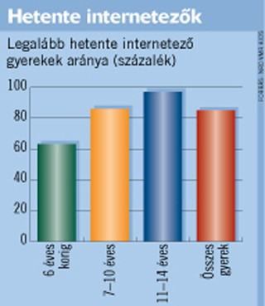
A közösségi portálok függőséget okoznak?!?
.
Már a fiatal kisgyerekek is függői az internetnek, és a különbféle portáloknak. Ahogy az ábra is mutatja a 6 éven aluli gyerekek 60 százaléka hetente legalább egyszer internetezik.

Slide 7
A közösségi portáltól való függés jelei:
Éjjel képes vagy felkelni azért hogy megnézd nem kaptál e egy Like-ot az egyik képedért.
Ha kikapcsolod a gépedet, nem érzed magad jól. Egyedül érzed magad.
A smileyk beépülnek az írásodba. ☺
Nem ismered rendesen a barátaidat, mert csak a chaten tartjátok kapcsolatot.
Az osztályodban is egyre kívülállóbnak érzed magad, mivel szünetekben is Facebookozol a telefonodon.
Mindenhova viszed magaddal a laptopod, Iphoned…
Ha hazamész az iskolából nem az az első dolgod hogy eszel vagy leveszed a ruhád, hanem már kapcsolod is be a számítógéped, hátha lemaradtál valami fontos kiírásról az elmúlt 12 percben.
Ha magadra ismertél, akkor sajnos súlyos közösségi portál függő vagy!!!

Slide 8
Néhány közösségi portál jellemzése:
FACEBOOK:
A Facebook 2004- ben indult Amerikából, és pár év alatt meghódította a világot.
2010-ben film készült róla.
Napjainkban már több mint 600 millió regisztrált felhasználója van, de ez a szám percről percre emelkedik.
A regisztráció ingyenes.
Valószínű az üzenőfala miatt lett ilyen híres.
Másik jelentős újítás, hogy a fényképeken meg lehet jelölni a szereplőket.
Ha véletlen elkezdenél unatkozni, akkor még chatezhetsz is az összes ismerősöddel.

Slide 9
MyVip
A Myvip egy magyar közösségi hálózat.
2006-ban indult.
Ez is nagy népszerűségnek örvend, de a Facebook kezdi átvenni a hatalmat.
A Myvipbe csak meghívóval lehet regisztrálni.
Napjainkban körülbelül 3 millió felhasználója van.
A 3 millió felhasználó körülbelül 190 millió kapcsolatot létesített már egymással.

Slide 10
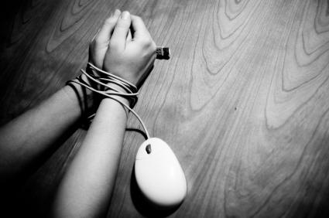
Közösségi portálok a munkahelyeken
De van jó oldala is a portáloknak: a munkaadó le tudja ellenőrizni azt az embert akit fel akar venni, mert ezeken a portálokon nagyon sok mindent elárul az ember személyiségéről a feltöltött kép, és bemutatkozás.
Napjainkban a felnőttek is egyre többen regisztrálnak különböző portálokra, amiket a munkahelyükön tudnak megnézni. Ez profit kiesésbe is kerülhet, és a szigorúbb helyeken akár ki is rúghatják az internetfüggő alkalmazottat.

Slide 11
!!!A fiatalok hiszékenyek!!!
Ezt használják ki sokszor az úgynevezett pedofilok.

Slide 12
A szülők felelőssége figyelni a gyerekük kapcsolatait a portálokon.
Napjainkban 10 szülőből 2-3 követi figyelemmel a gyereke ismerőseit
Már lehet találni olyan programokat, amik megakadályozzák egy-egy oldal megnyitását.

Slide 13
Fiatalabb lányok esnek bele ezeknek az embereknek a csapdáiba.
Megismerkednek idősebb emberekkel a közösségi portálokon,, chatelnek, és valószínűleg rövid idő után találkoznak.
A történet vége általában rosszul végződik….

Slide 14
Források:
terkep.network.hu
wellnesssziget.com
blog.xfree.hu
magyarhumor.network.hu
blog.tarhely.eu
vg.hu
itbusiness.hu
degasys.joomlaportal.hu
cod7.hu
bumm.sk
tartalmaskor.blog.hu
kicsikeim.blogspot.com
nlcafe.hu
crazycats.freeblog.hu

